Slide 1
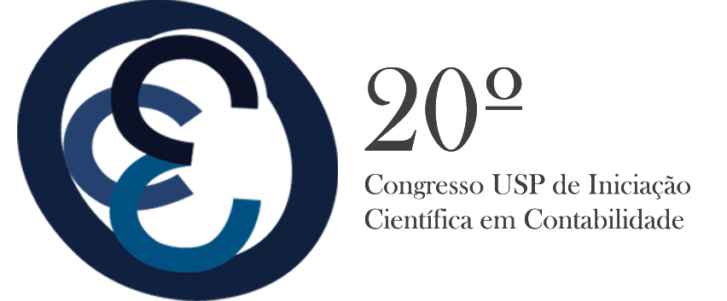

  “A prática da pesquisa em Contabilidade: aprendendo a utilizar softwares específicos de análise de dados Qualitativos (QLT)”
Profa. Dra. Ana Lúcia Fontes de Souza Vasconcelos
ana.svasconcelos@ufpe.br

Slide 2
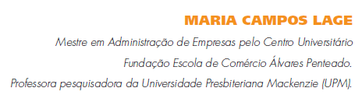

https://www.scielo.br/j/ram/a/f9zwMJRcJLhWh8mfpV9Jgpz/abstract/?lang=pt

Slide 3

“O posicionamento metodológico qualitativo é oriundo do Interpretacionismo, que preserva o estudo do homem, levando em consideração que o ser humano não é passivo, mas interpreta o mundo em que vive constantemente” (OLIVEIRA, 2008).
  O que softwares específicos eles possuem diferente para análise de dados Qualitativos?
possibilidade de armazenamento de dados codificáveis e de conteúdo de diferentes tipos de dados, como áudio, texto, imagens e vídeos etc.
análise lexicográfica, ou seja, a análise quantitativa de textos com base em leis de distribuição do vocabulário.
https://cursoiramuteq.com.br/2022/03/31/a-escolha-do-software-de-analise-textual-afeta-meus-resultados/

Slide 4
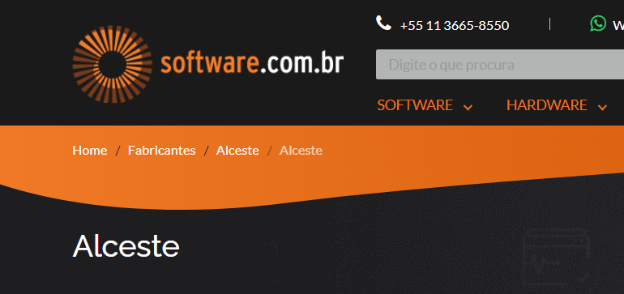
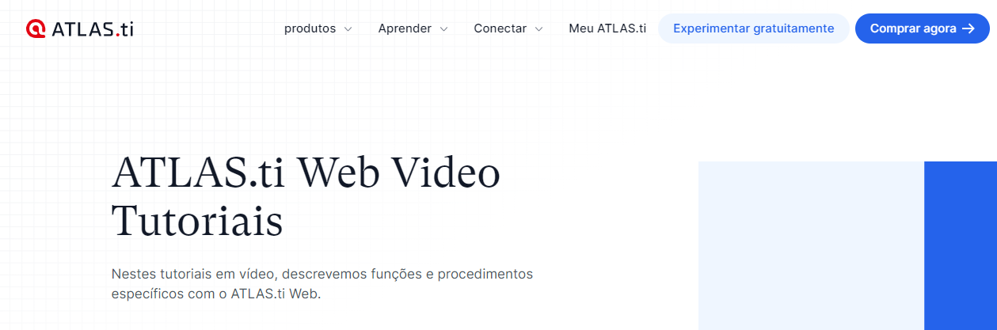

SOFTWARE LIVRE OU PROPRIETÁRIO?
http://www.iramuteq.org/
https://atlasti.com/video-tutorials/atlas-ti-web-video-tutorials
https://lumivero.com/products/nvivo/
https://www.maxqda.com/pt/software-analise-qualitativa

Slide 5
UMA QUESTÃO!
“muitos trabalhos ditos qualitativos são, apenas, não-quantitativos. Muitos se esquecem que há métodos qualitativos rigorosos, e confundem “ensaísmos” com trabalhos que usam métodos qualitativos” (SOARES, 2005).
SOARES, Gláucio Ary Dillon. (2005) O calcanhar metodológico da ciência política no Brasil. Sociologia, Problemas e Práticas, Oeiras, n. 48.

Slide 6
  Combinação de Métodos Mistos: Complementa, Integra, Explica Resultados ...
file:///C:/Users/Ana%20Lucia/Downloads/49-Texto%20do%20artigo-151-1-10-20211225.pdf

Slide 7
  O que CONSIDERAMOS RELEVANTE para análise de dados Qualitativos?
  PLANEJAMENTO do Corpus
A palavra corpus é de origem latina, e significa corpo; no contexto acadêmico, corpus é o conjunto de documentos sobre determinado tema.
"recortar as teorias que permitam a ele, demonstrar as questões que envolvem tema versus problema, e suas possibilidades de solução.”
BAUER, Martin W.; AARTS, Bas. A construção do corpus: um princípio para a coleta de dados qualitativos. [In]: BAUER, martin; GASKELL, George (org.). Pesquisa qualitativa com texto, imagem e som. Petrópolis: Vozes, 2002.

Slide 8
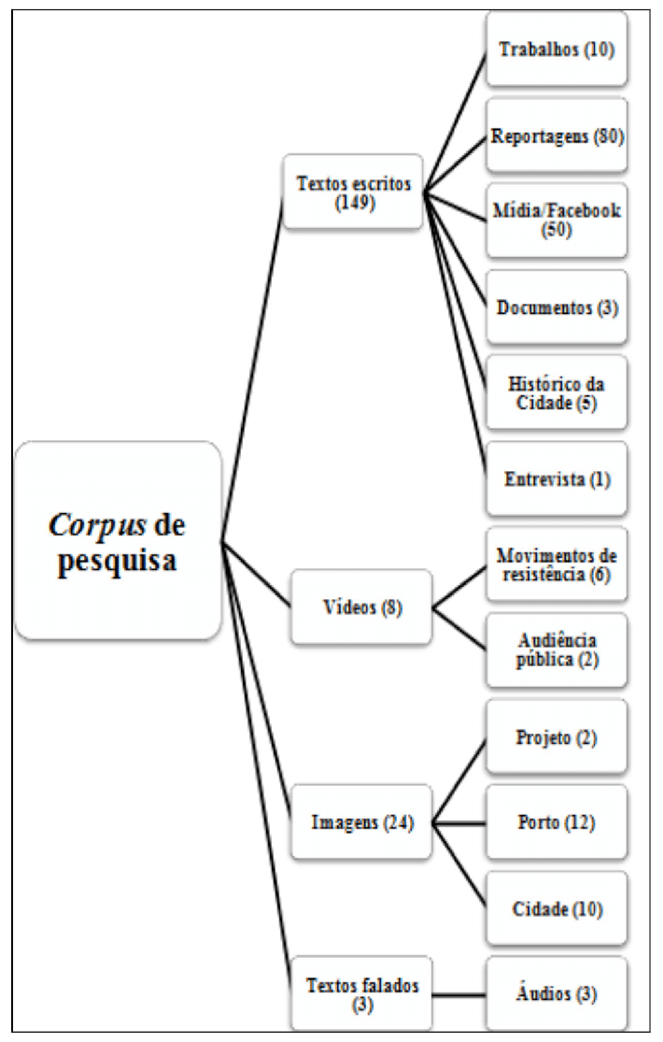

  Organização das Fontes e Coleta
  Dos Dados
https://www.unifucamp.edu.br/wp-content/uploads/2021/12/LIVRO-16-Met-Tec-e-Estrat-de-Pesquisa-est-introd-2.pdf

Slide 9

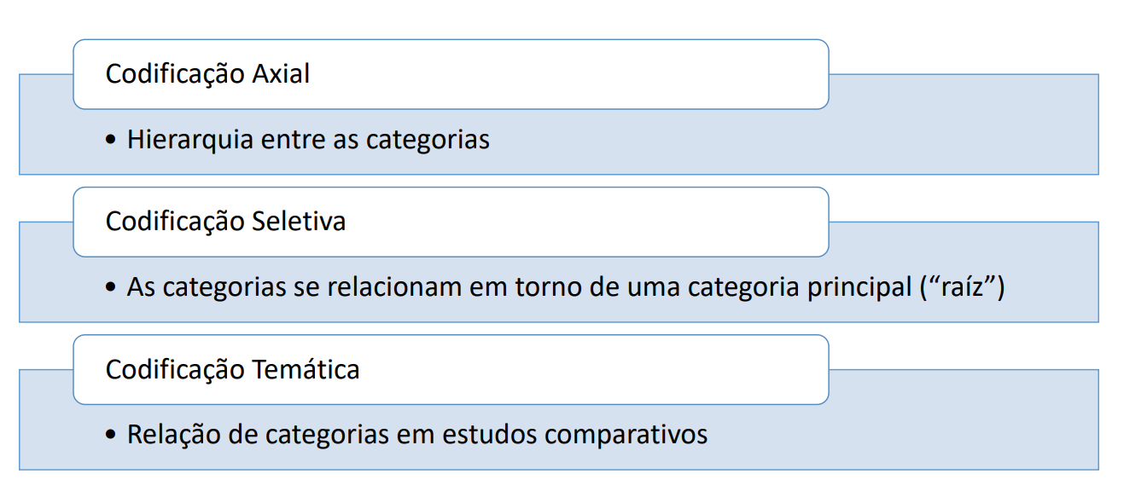
  Escolha da Codificação os Dados
Os dados brutos são transformados sistematicamente e agregados em unidades, as quais permitem uma descrição exata das características pertinentes do conteúdo.
(variável central e de integração das categoria)
https://www3.unicentro.br/wp-content/uploads/sites/22/2017/11/Minicurso-LMQQA-2017-M4.pdf

Slide 10
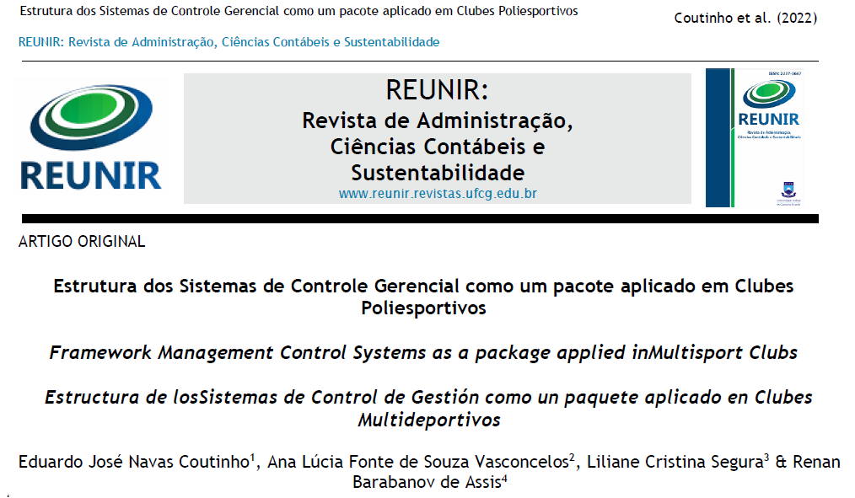
  Exemplo:
file:///C:/Users/Ana%20Lucia/Downloads/1092-Texto%20do%20artigo-5330-1-10-20220518%20(1).pdf
O objetivo desta pesquisa foi validar a aderência dos controles gerenciais propostos pelo modelo dos Sistemas de Controle Gerencial (SCG) como um pacote à luz do estudo de Malmi e Brown (2008).

Slide 11

  Modelo Utilizado
  Categorização

Slide 12


Slide 13


Slide 15
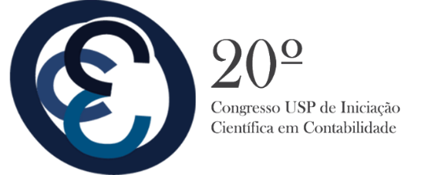

Slide 18


Slide 19



  Como usar Pesquisa Quali no dia a dia Profissional?
Entender as motivações/conflitos/clima organizacional de um grupo;
Compreender e interpretar comportamentos e tendências;
Avaliação de produtos e serviços;
Explicar processos ineficientes;
Percepção/opiniões e expectativas de clientes, fornecedores etc...
Utilização com Qualidade das Informações Contábeis para tomada de decisões,
Interpretar os resultados das Demonstrações Financeiras

Slide 20


Pós-Graduação em Controladoria e Finanças Empresariais PPGCFE da Universidade Presbiteriana Mackenzie (UPM)
Pós-Graduação em Ciências Contábeis (PPGCC) da Universidade Federal de Pernambuco (UFPE).
Convênio de cooperação técnica Nº 216/2022 – GR (11.01)
Coordenadores
Profa. Dra. Ana Lúcia Fontes de Souza Vasconcelos
Prof. Dr. Davi Jônatas Cunha Araújo

Slide 21

OBJETIVOS E AÇÕES
Propor iniciativas de formação, com cursos a distância e presencial, para instrumentalizar os projetos nas questões do protocolo, técnicas e análises com abordagem qualitativa;
Organizar grupos de estudos temáticos, por meio da reflexão e problematização de metodologias qualitativas, para trocas de experiências e atualizações metodológicas;
Propor pesquisas colaborativas em rede para práticas conjuntas gerando conhecimentos na área;
Realizar capacitações com as técnicas, software específicos de análise qualitativa como: Qualitative Solutions Research Nvivo (QSR); software ATLAS.ti; webQDA; Iramuteq, dentre outros;

Slide 22
OBJETIVOS E AÇÕES
Aplicar mentorias com protocolos de abordagem qualitativa em projetos de pesquisa, no atendimento personalizados nos objetos de estudo dos alunos de graduação e de pós-graduação;
Produzir materiais didáticos sob forma de textos e vídeos, disponibilizando nas plataformas dos programas da UFPE e da UPM;
Instrumentalizar as pesquisas com múltiplas estratégias de pesquisa qualitativa (grounded; história de vida; fenomenologia/fenomenografia/ estudo de casos, etc.) e múltiplos usos de análise de dados qualitativos com objetivo de experimentação metodológica com novas abordagens e possiblidades de construção de dados qualitativos;

Slide 23
OBJETIVOS E AÇÕES
Ministrar minicursos, presenciais e por vídeo conferencia, para construção de diversas modalidades de comunicações cientificas com pesquisa qualitativa;
Mapear e elaborar um arquivo com vídeos pedagógicos sobre Pesquisa Qualitativa para ser disponibilizado na rede,
Organizar um evento anual sobre práticas de pesquisas qualitativas na academia e no mundo corporativo para fortalecer a rede de colaboradores, e
Participar de forma contínua em congressos no campo científico nacional e internacional, com proposta de oficinas, mesa redonda, palestras e publicar artigos, dentre outras atividades.

Slide 24

Agradecemos a Oportunidade!
ana.svasconcelos@ufpe.br
davi.araujo@mackenzie.br

